Slide 1
Formação do Planeta Terra

Slide 2
Formação do Planeta Terra
Quando a terra se formou, há cerca de 4,5 B de anos, era uma verdadeira bola de fogo, com temperaturas muito elevadas que não permitia qualquer tipo de vida;
Com o passar do tempo, a terra foi se resfriando lentamente, foi quando formou-se uma fina camada rochosa chamada de litosfera;

Slide 3
Durante o resfriamento do planeta, desprendeu-se da terra uma grande quantidade de gases e vapores de água.
Esses gases deram origem à nossa atmosfera e os vapores de água transformaram-se em chuvas, que caíram sem parar durante muito tempo sobre o planeta, dando origem aos oceanos.

Slide 4
Esses fenômenos permitam o surgimento dos mais variados tipo de organismos vivos, inclusive, o ser humano.
O nosso planeta é moldado por duas forças que se combinam e dão formar aos vários tipos de relevo, que são os processos: Endógenos e Exógenos;

Slide 5
Estrutura Interna da Terra
O planeta terra, possui uma estrutura interna dinâmica, que é extremamente importante para a vida na superfície.
Conhece-la é essencial para entender vários fenômenos que se manifestam na superfície da terra;

Slide 6
Crosta Terrestre – (Camada superficial) São encontradas rochas relativamente leves e sólidas, tem uma espessura variável que pode atingir de 5 a 70 Km;
Manto – é formado por material mais denso, constituído principalmente por magnésio, ferro e silício, é composto por duas camadas, o manto superior e inferior é onde esta localizada a astenosfera que contém material pastoso chamado magma;

Slide 7
É nas astenosfera que ocorre os movimentos das placas tectônicas;
Núcleo - Está localizada aproximadamente a 2900 km da superfície terrestre; é dividido em núcleo interno e externo
Núcleo Externo – é liquido compostos por silício e magnésio sua temperatura é em torno de 3 mil ºC
Núcleo interno – É sólido composto principalmente níquel e ferro

Slide 8
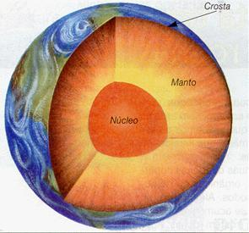
8

Slide 9
Deriva continental e tectônica de placas
A litosfera é dividida por várias placas tectônicas, que é compartimentada por falhas e fraturas;
A origem da teoria da tectônica de placas ocorreu no início do século XX, com as ideias visionárias e pouco convencionais do cientista Alfred Wegner;
Sua verdadeira paixão era a comprovação de uma ideia baseada na observação do mapa – múndi. Ele observou que os continentes da África e da América do Sul se encaixavam perfeitamente;

Slide 10
Ele também encontro fósseis de plantas e animais similares em continentes diferentes, o que indica que viviam no mesmo espaço.
Outra evidência foi o registro da formação de geleiras em certas porções dos continentes que estaria localizados no hemisfério Sul, próximo de onde hoje é a Antártica.

Slide 11
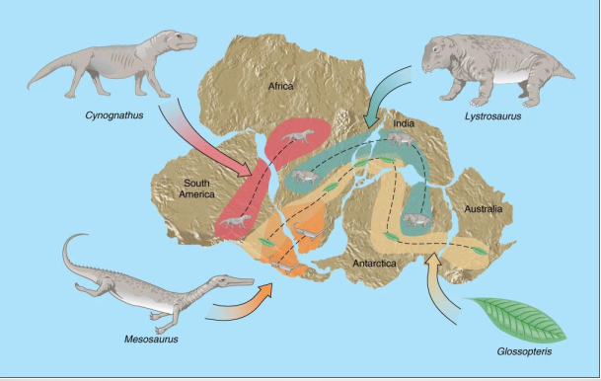

Slide 12
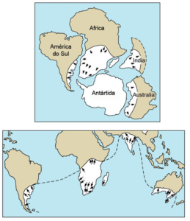

Slide 13
A esse supercontinente ele denominou Pangeia, onde Pan significa todo e Gea, terra;
A fragmentação dos continentes teve inicio a cerca de 220 milhões de anos, durante o triássico;
Em 1915Wegner reuniu todas as evidências que estudou e formulou a teoria da deriva continental

Slide 16
Entretanto ele não conseguiu responder questões fundamentais como: Que forças seriam capazes de mover os imensos blocos continentais? Como uma crosta rígida como a continental deslizaria sobre uma outra crosta rígida, sem que fossem quebradas?

Slide 17
Tectônica de Placas
Wegener não conseguiu comprovar com os continentes se movimentavam e não sabia que o continentes estavam sobre imensas placas tectônicas.
Isso mudou pós 2º Guerra Mundial, quando o assoalho oceânico foi mapeado, descobrindo a presença de fossas, fendas e cadeias de montanhas submersas.
Outra evidência foi o mapeamento das rochas do assoalho oceânico, comprovando que as rochas próximas aos continentes são mais antigas que as próximas as dorsais mesoatlânticas e a fossas oceânicas.
O geólogo canadense J. Tuzo Wilson descreveu, pela primeira vez, a tectônica em torno do globo em termos de “placas” rígidas movendo-se sobre a superfície terrestre

Slide 18
A partir de então retornaram os estudos sobre a movimentação dos continentes e descobriram que a chave para entender este processo está localizada na astenosfera;
Nesta região notou-se que existe um movimento de convecção;
Tal processo seriam originados pelo alto fluxo calorífero emanado na dorsal mesoocêanica de material do manto;

Slide 20
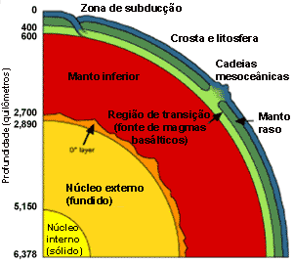

Slide 21
A deriva continental e a expansão do fundo dos oceanos seriam assim uma consequência das correntes de convecção;
As placas tectônicas podem ser de natureza oceânica ou mais comumente composta de porções de crosta continental e oceânica;

Slide 23
Ciclo de Wilson

Slide 24
Tipos de limites entre Placas tectônicas
Os limites entre placas tectônicas podem ser de três tipos distintos:
Limites divergentes: Marcados pelas dorsais meso-oceânicas, onde as placas tectônicas se afastam uma da outra, com a formação da nova crosta oceânicas;

Slide 25
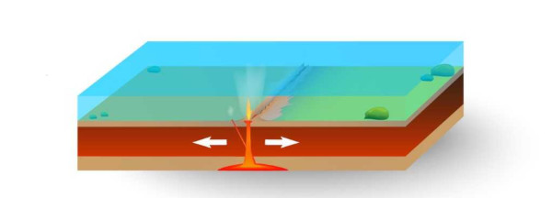
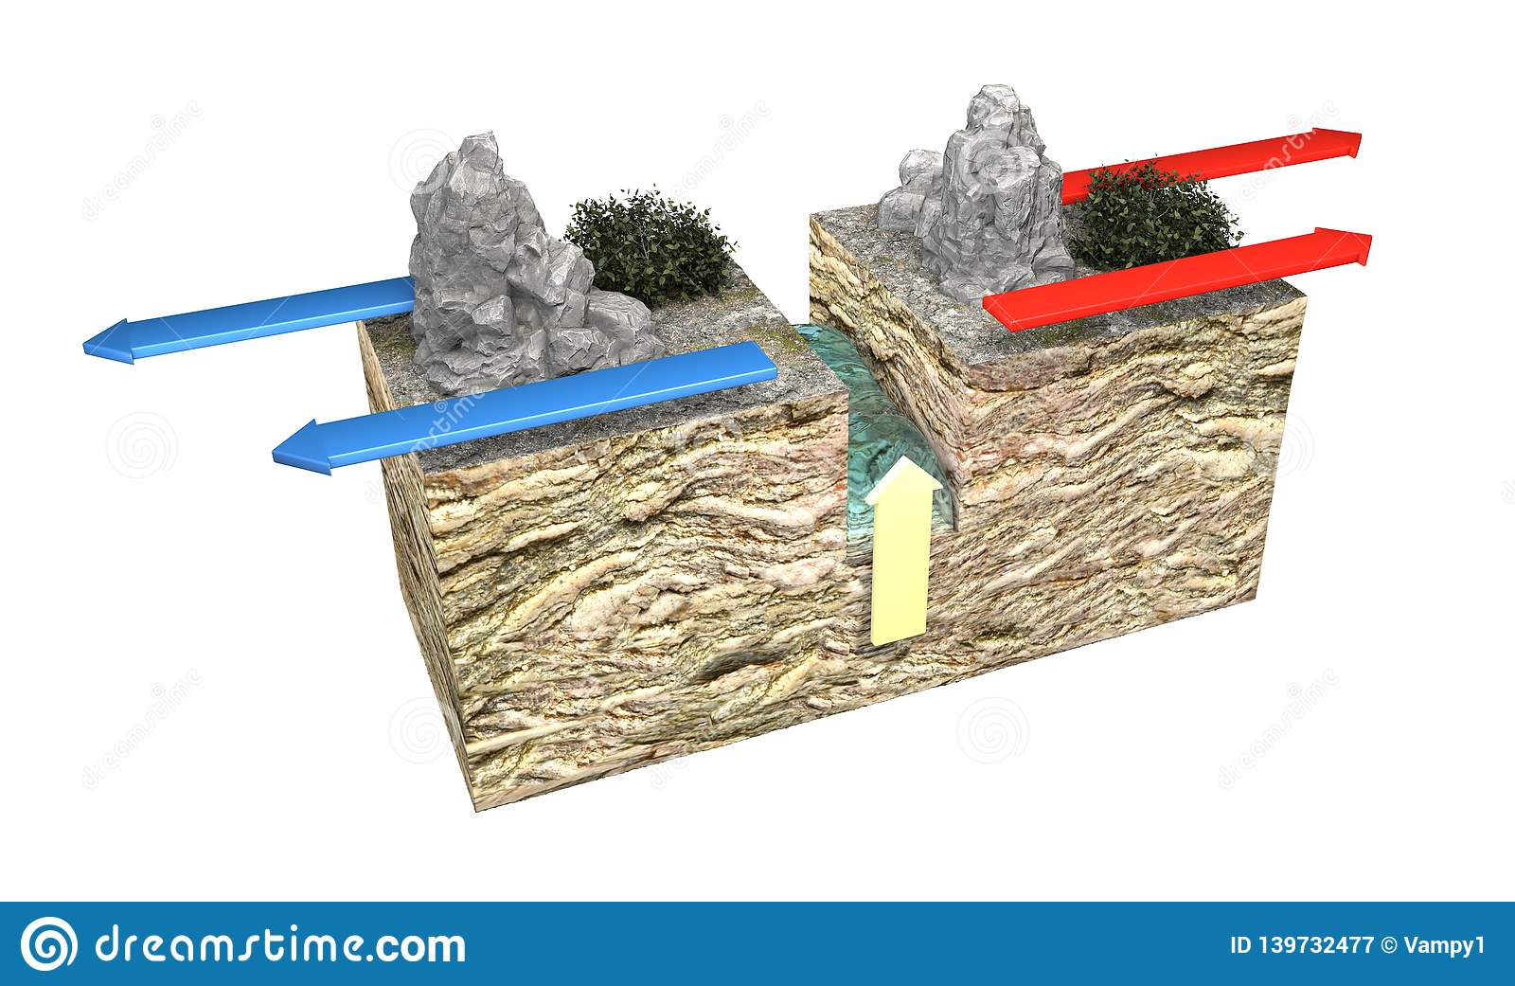

Slide 26
Limites Convergentes: Onde as placas tectônicas colidam, com a mais densa mergulhando sobre a outra, gerando uma zona de intenso magmatismo a partir de processos de fusão parcial da crosta que mergulhou.

Slide 27
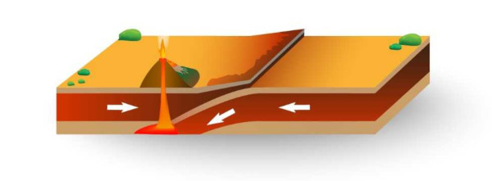

Slide 29
Limites conservativos: Onde as placas deslizam lateralmente uma em relação à outras, sem destruição ou geração de crostas, ao longo de fraturas.

Slide 32
TEMPO GEOLÓGICO
O tempo geológico corresponde a uma escala cronológica que envolve os bilhões de anos do planeta Terra, desde sua origem aos dias atuais.

Slide 33
A palavra ÉON significa um intervalo de tempo muito grande, indeterminado. A história da terra está dividida em quatro éons: Hadeano, Arqueano, Proterozóico e Fanerozóico. Com exceção do Hadeano, todos os éons são divididos em eras.
Uma ERA GEOLÓGICA é caracterizada pelo modo como os continentes e os oceanos se distribuíam e como os seres vivos nela se encontravam.
O PERÍODO, uma divisão da era, é a unidade fundamental na escala do tempo geológico. Somente as eras do éon Arqueano não são divididas em períodos.
A ÉPOCA é um intervalo menor dentro de um período. Somente os períodos das eras do éon Proterozóico não são divididos em épocas

Slide 34
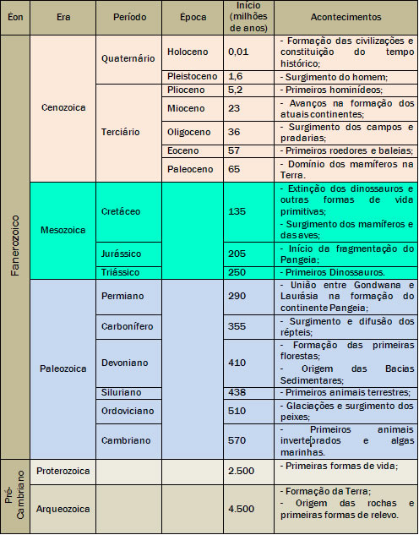

Slide 35
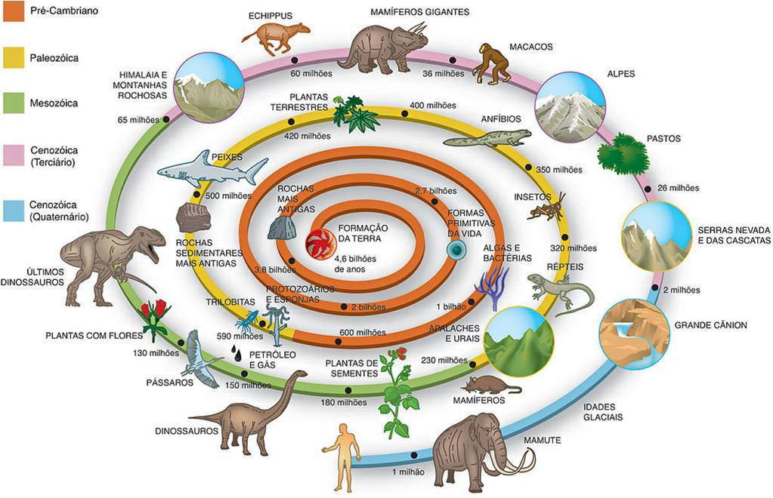

Slide 36
PROCESSOS EXÓGENOS – AGENTES EXTERNOS
SÃO PROCESSOS QUE TEM SUA ORIGEM NA ENERGIA EXTERNA DO PLANETA, OU SEJA, ENERGIA QUE SE ENCONTRA NA SUPERFÍCIE DA TERRA: ÁGUA (CHUVAS, RIOS, MAR), GELO, VENTO, DIFERENÇA DE TEMPERATURA E SERES VIVOS, INCLUSIVE O HOMEM

Slide 37
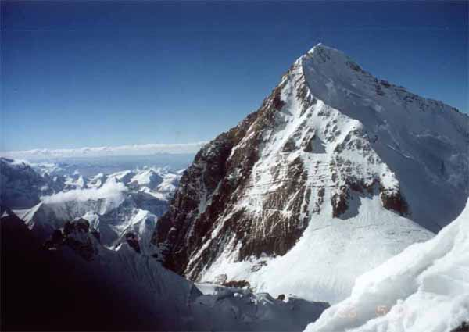

Slide 38
Intemperismo
O intemperismo, também conhecido como meteorização, consiste na alteração física e química das rochas e de seus minerais. É um importante agente no processo de formação de solos e modelador do relevo.

Slide 39
Existem 3 tipos de intemperismo:
Intemperismo químico: Quebra da estrutura química dos minerais que compõe a rocha ou sedimento (material de origem). As rochas, então, sofrem um processo de decomposição. A intensidade deste intemperismo é relacionada com a temperatura, pluviosidade e vegetação, ocorrendo principalmente nas regiões intertropicais.
Intemperismo físico: Desagregação ou desintegração do material de origem (rocha ou sedimento) sem que haja alteração química dos minerais constituintes. Ele, portanto, causa uma desagregação de fragmentos cada vez menores, conservando as características de seus minerais, aumentando a superfície de contato dos fragmentos, o que colabora com o intemperismo químico. Em regiões desérticas e de clima semiárido esse processo é mais intenso.
Intemperismo Biológico: ação de animais e plantas na superfície que alteram a composição química e física.

Slide 40
Erosão Eólica

Slide 41
Erosão Pluvial

Slide 43
Erosão Marianha

Slide 45
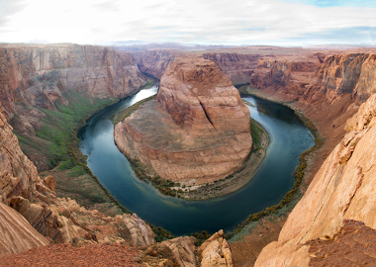
Erosão Fluvial

Slide 46
Ciclo de Sedimentação

Slide 47
PROCESSOS ENDÓGENOS OU AGENTES INTERNOS
SÃO PROCESSOS QUE TEM SUA ORIGEM NA ENERGIA INTERNA DA TERRA, OU SEJA, ENERGIA DO NÚCLEO CHAMADA TAMBÉM DE GEOTERMICA.

Slide 48
Vulcanismo
Chamamos de vulcanismo os fatos e fenômenos geográficos relacionados com as atividades vulcânicas, através dos quais o magma do interior da Terra chega até a superfície.

Slide 49
Vulcanismo
Expulsão de magma, rocha e gás do interior da Terra,
São de dois tipos: erupções centrais fissurais.

Slide 50
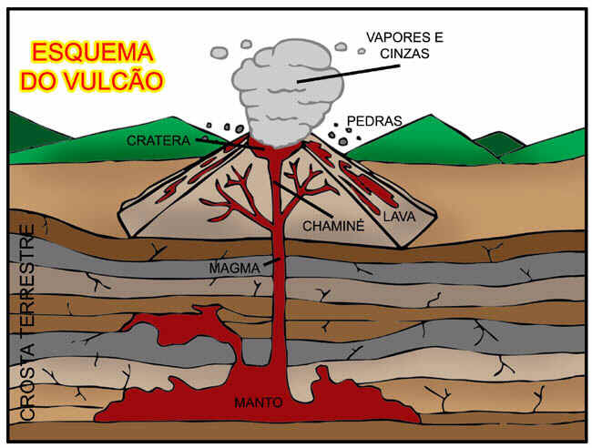

Slide 51
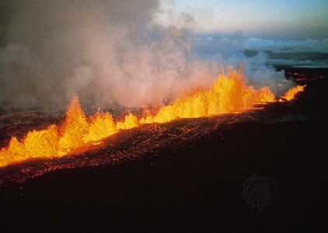

Slide 52
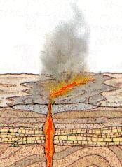

Slide 53
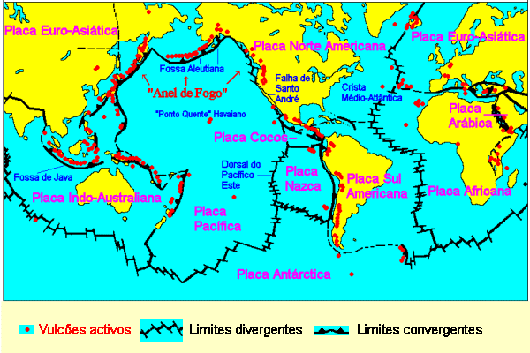
O círculo de Fogo

Slide 54
Falhamentos
Os terremotos são produzidos por vibrações que geram falhas geológicas (rachaduras na crosta). Ao longo do tempo extensas áreas podem sofrer grandes falhas, desenvolvendo o que chamamos de falhamentos.

Slide 55
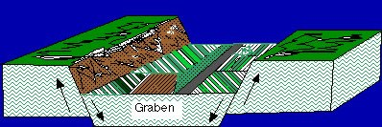
Epirogênese é uma expressão criada por Gilbert, em 1890, a denominação teve como objetivo principal designar o fenômeno geológico que resulta em movimentos tectônicos no sentido vertical. Caso esse movimento seja para cima, recebe o nome de soerguimento e para baixo, subsidência.

Slide 57
Estruturas geológicas
Escudos cristalinos: são áreas de estabilidade tectônica que já sofreram intenso processo de intemperismo. Representam as formações mais antigas da crosta terrestre.
• Dobramentos modernos: são formas mais recentes resultadas da movimentação das placas tectônicas ocorrida no período terciário.
• Bacias sedimentares: são depressões na crosta terrestre preenchidas por detritos provenientes das áreas circundantes. São áreas de extensão variável que, por causa do processo de acúmulo de sedimentos, podem sofrer rebaixamento do relevo.

Slide 58
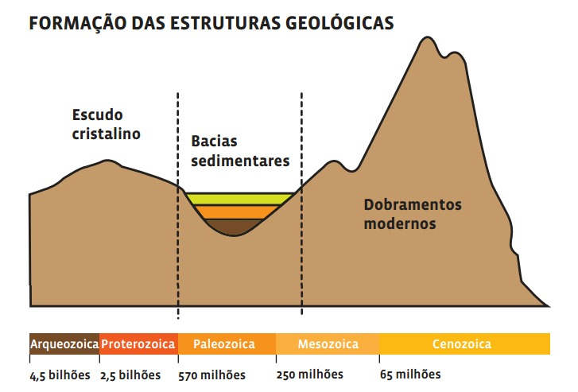

Slide 59
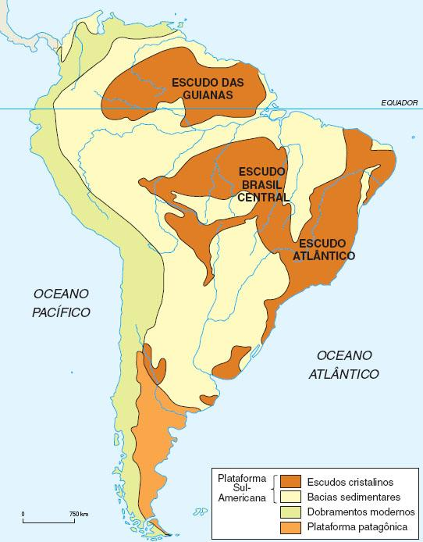

Slide 60
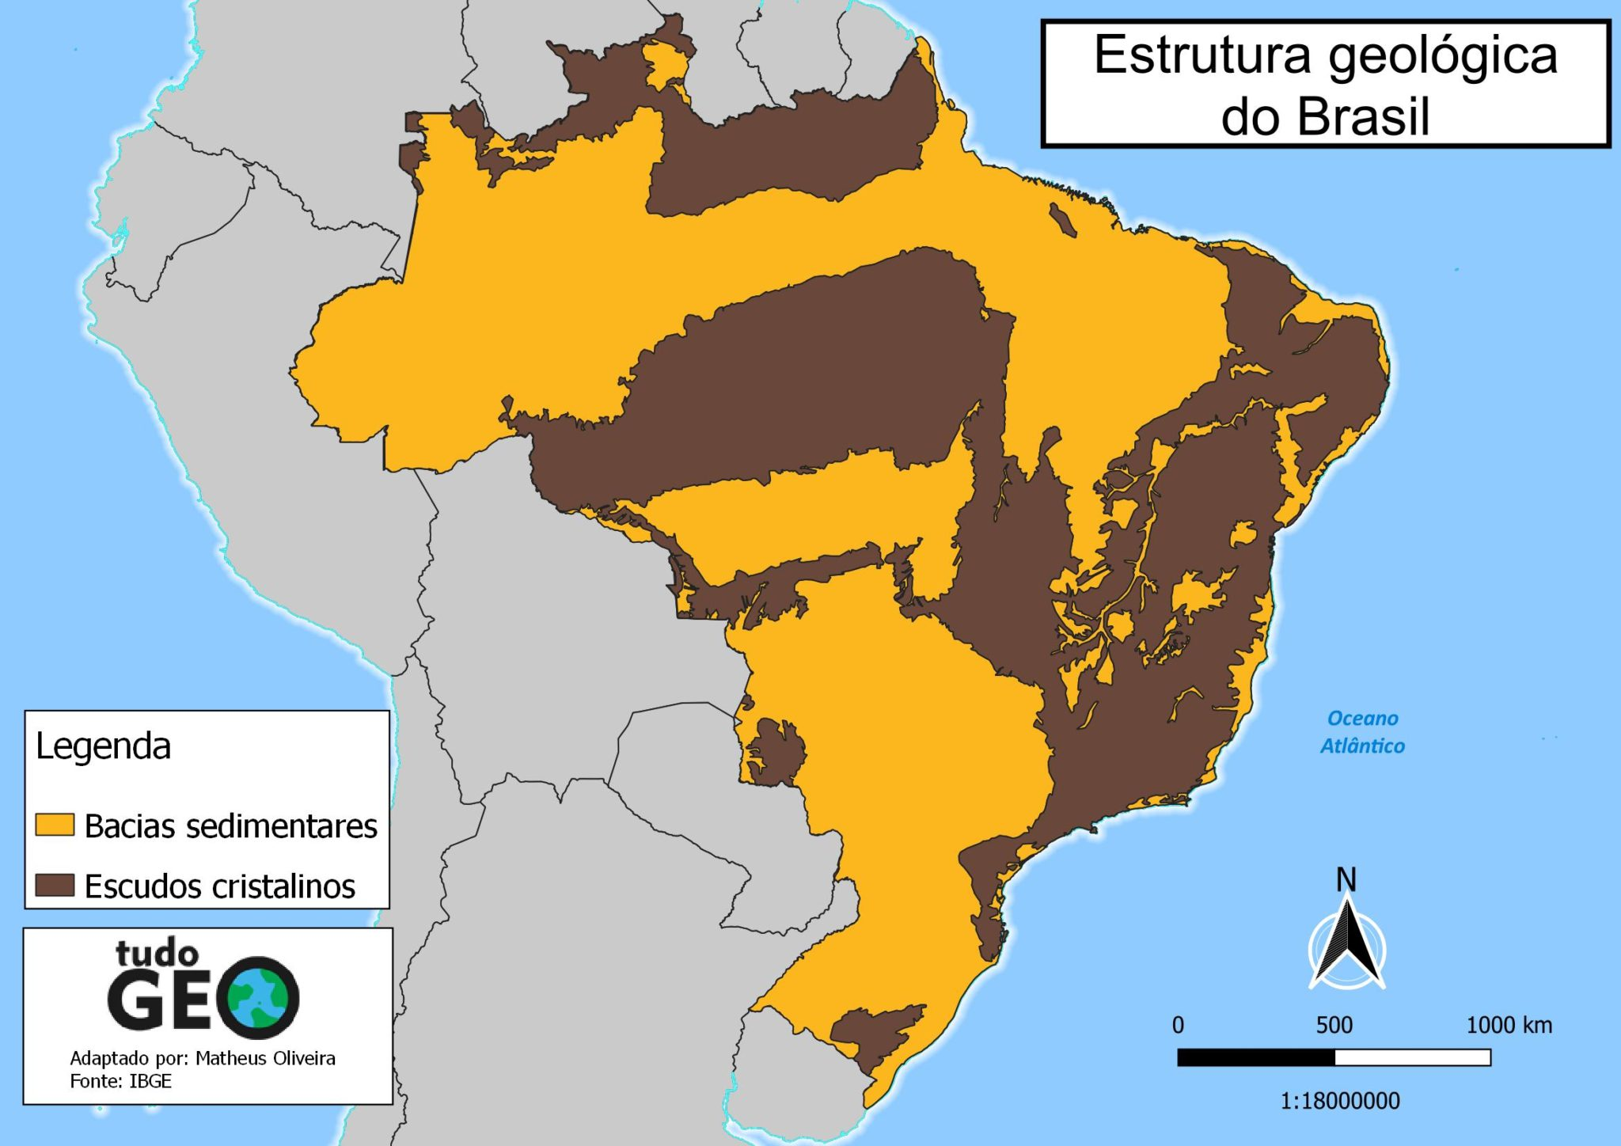

Slide 61
Rochas
A rocha pode ser formada por um mineral, agregados de minerais ou outras substâncias não minerais que compõem a camada superficial do planeta Terra: a crosta terrestre.
Quando um mineral é explorado, apresentando então valor econômico, ele passa a ser considerado um minério
Quanto aos tipos de rochas, pode-se classificá-las em três grupos: rochas magmáticas ou ígneas, sedimentares e metamórficas.

Slide 62
Rochas magmáticas ou ígneas
São rochas formadas pelo processo de resfriamento e solidificação do magma terrestre, o qual se dirige em direção à superfície. Elas podem ser classificadas em dois grupos: rochas plutônicas e rochas vulcânicas.
Rochas plutônicas
Quando o processo de resfriamento e solidificação do magma ocorre lentamente, e em grandes profundidades, dá-se o nome de rocha plutônica, também denominada intrusiva ou abissal.

Slide 63
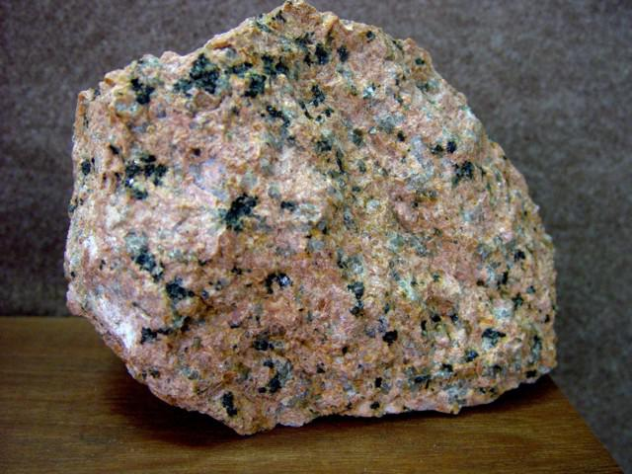
Rocha Plutônica ou intrusiva

Slide 64
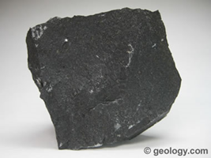
Rochas vulcânicas
São originadas quando o resfriamento e a solidificação do magma ocorrem de maneira rápida e na superfície, não dando tempo de os cristais se desenvolverem.

Slide 65
Rochas sedimentares
São rochas formadas pelo acúmulo de partículas de vários tamanhos de outras rochas, ou de detritos orgânicos. As rochas da superfície terrestre sofrem dessa agregação e erosão provocada pela temperatura, pela água das chuvas, pelos ventos, pelo gelo e por outros agentes. As partículas dessas rochas são depositadas nas partes mais baixas do relevo. Com o passar do tempo (milhões de anos), camadas mais recentes depositam-se sobre as mais antigas. O peso das mais recentes ocasiona compactação e cimentação dos sedimentos, formando camadas horizontais com espessuras que variam de tamanho.

Slide 66
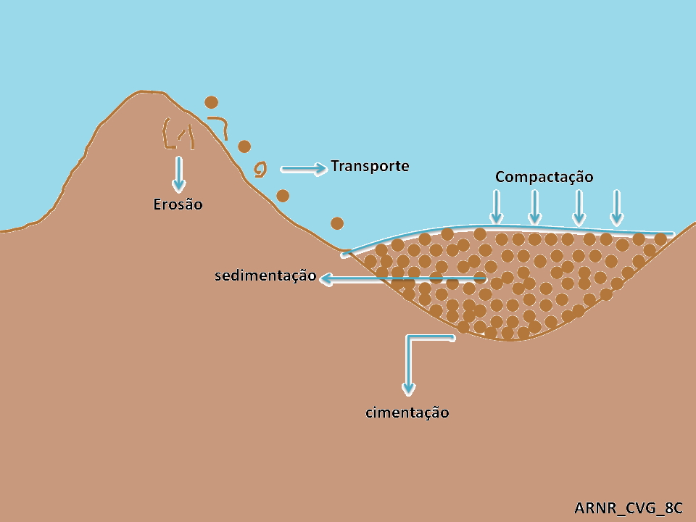

Slide 67
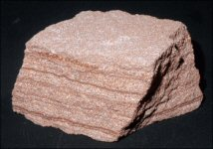
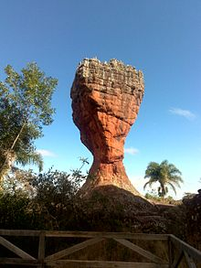
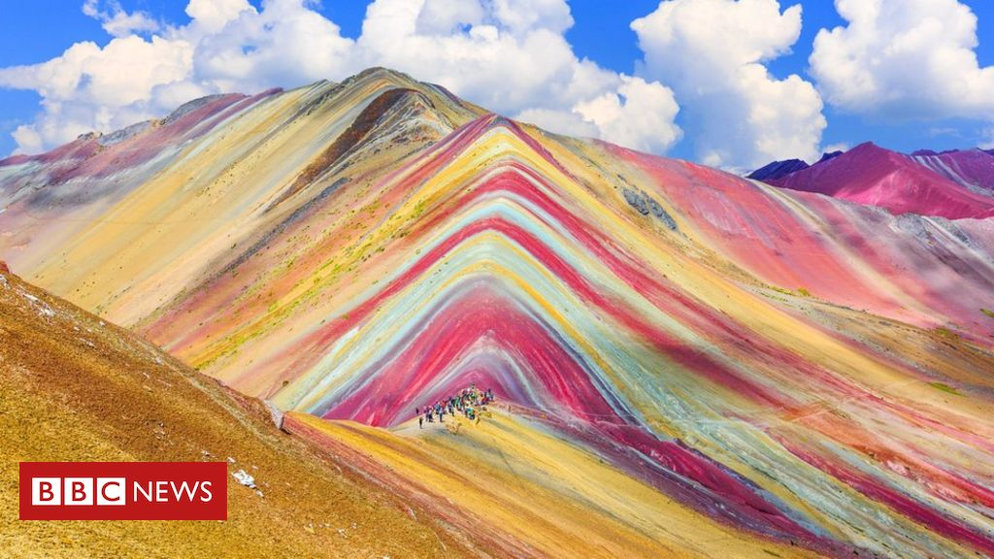

Slide 68
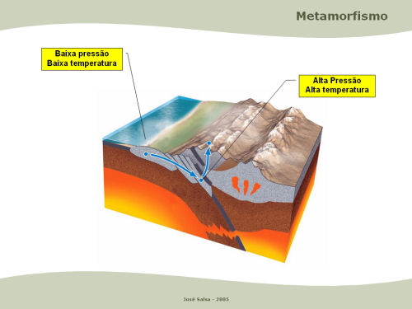
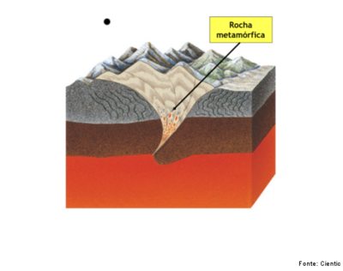
Rochas metamórﬁcas
As rochas metamórficas são resultantes da transformação de qualquer tipo de rocha, seja ela magmática, sedimentar ou até mesmo metamórfica. Elas se formam pela alteração de sua estrutura original, pelas altas pressões e pela temperatura do interior da Terra.

Slide 69
Ciclo das rochas
O ciclo das rochas é considerado resultado da interação entre o sistema da tectônica de placas e o sistema do clima.

Slide 70
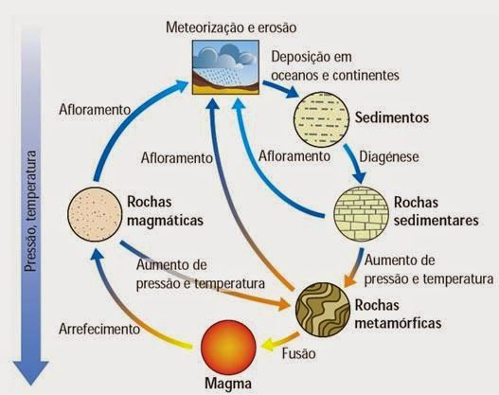

Slide 71
Relevo
O relevo pode ser definido como as formas da superfície de um planeta. O relevo se origina e se transforma sob a interferência de dois tipos de agentes: os agentes internos e externos.

Slide 72
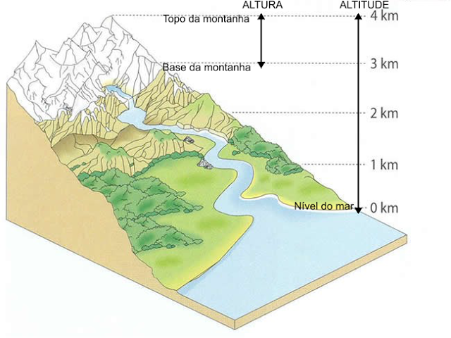
Altitude
É a medida contada a partir do nível do mar, o qual possui o marco inicial de zero metros.
FONTE: https://www.terratrekking.com.br/noticia/1/a-diferenca-entre-altura-e-altitude
Acesso em: 11 jun. 2020.

Slide 73
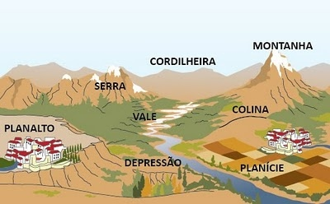
As principais formas de relevo são:
MONTANHA.
DEPRESSÃO.
PLANALTO.
PLANÍCIE.
https://sites.google.com/a/cefgg.com.br/6b-cefgg/materias/geografia/o-relevo-e-suas-formas

Slide 74
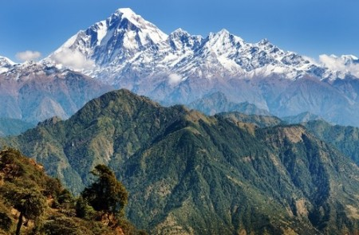
Vamos conhecer as características de cada forma do relevo?
MONTANHAS
São as formas de relevo que apresentam maior altitude e com encostas íngremes (bastante inclinadas). Quando há um conjunto de montanhas, recebe o nome de cadeia montanhosa
ou cordilheira. São formadas pelo movimento das placas tectônicas (tectonismo) e vulcanismo.
FONTE: https://www.infoescola.com/geologia/dobramentos-modernos/ Acesso em: 16 mai. 2020.

Slide 75
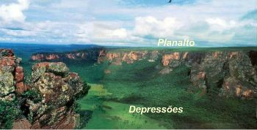
https://www.google.com/url?sa=i&url=https%3A%2F%2Fwww.todamateria.com.br%2Fdepressoes-geograficas%2F&psig=AOvVaw0ICjgwGdKSsAErE2MbTwn9&ust=1616181456626000&source=images&cd=vfe&ved=0CAIQjRxqFwoTCICghp_Huu8CFQAAAAAdAAAAABAD
DEPRESSÕES
São dividas em duas:
Relativa: São as formas de relevo de altitude mais baixa do que a dos terrenos ao seu redor.
Absoluta: São formas de relevo que ficam abaixo do nível do mar.

Slide 76
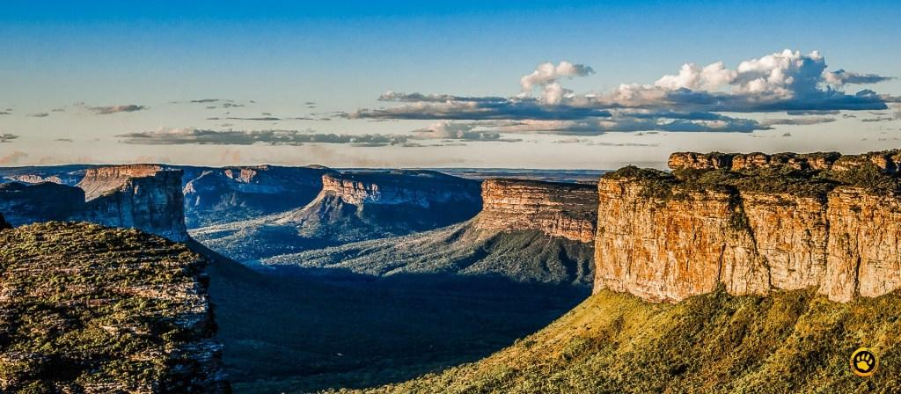
PLANALTOS
São as formas de relevo de superfície irregulares, com intenso processo de erosão causado pelos agentes externos. Sua altitude varia entre 300 à 3000 metros acima do nível do mar, variando entre morros, serras e chapadas.
https://www.google.com/url?sa=i&url=https%3A%2F%2Fconhecimentocientifico.r7.com%2Fplanaltos%2F&psig=AOvVaw0eeLWRK36zZTuWxm1RuQdE&ust=1616181648310000&source=images&cd=vfe&ved=0CAIQjRxqFwoTCPiJ9YPIuu8CFQAAAAAdAAAAABAJ

Slide 80
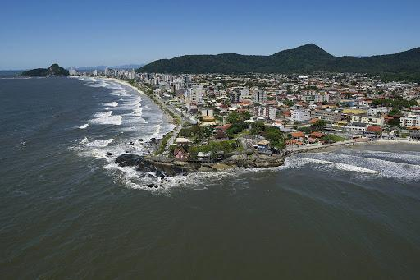
PLANÍCIES
São as formas de relevo com baixa altitude, geralmente até 300 metros acima do nível do mar, onde recebem a deposição de sedimentos.
FONTE:http://www.aen.pr.gov.br/modules/noticias/article.php?storyid=101015 Acesso em: 11 jun. 2020.

